Slide 1
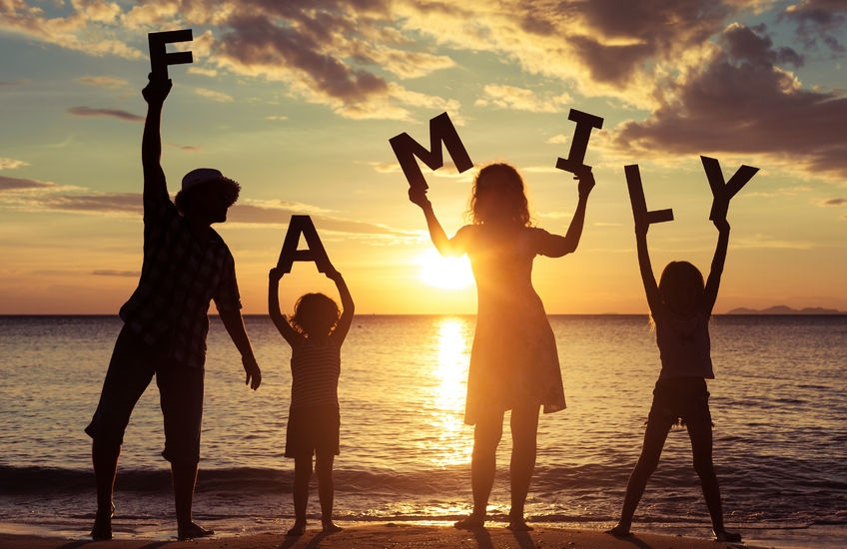
Moja rodina

Slide 2
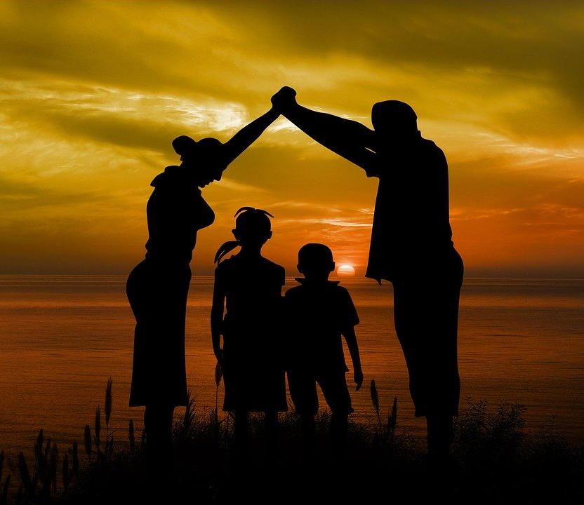
Svetový deň rodiny – 15.05.2020
V tento deň si pripomíname Svetový deň rodiny (World Family Day), ktorý bol vyhlásený Organizáciou spojených národov (OSN) v roku 1993. Význam dňa rodiny spočíva v pripomenutí dôležitosti rodiny ako základnej stavebnej bunky spoločnosti.
„O rodinu je potrebné starať sa ako o krehkú rastlinu. Aby rástla, mali by sme ju každý deň zalievať láskou.“
Čo znamená„zalievať láskou“? Znamená to prejavovať lásku, správať sa slušne, hovoriť si pekné slová, poďakovať, povzbudiť, pohladiť, pomáhať,...

Slide 3
Čo je rodina?
Rodina sa chápe ako malá neformálna sociálna skupina, zložená minimálne z dvoch ľudí, ktorí spoločne žijú v jednej domácnosti a sú spojení manželskými, pokrvnými alebo adoptívnymi zväzkami
Základná rodina - tvoria ju mama, otec, deti.
Rozšírená rodina – tvoria ju všetci ostatní členovia rodiny – starí rodičia, sesternice, bratranci, strýkovia, tety,...

Slide 4
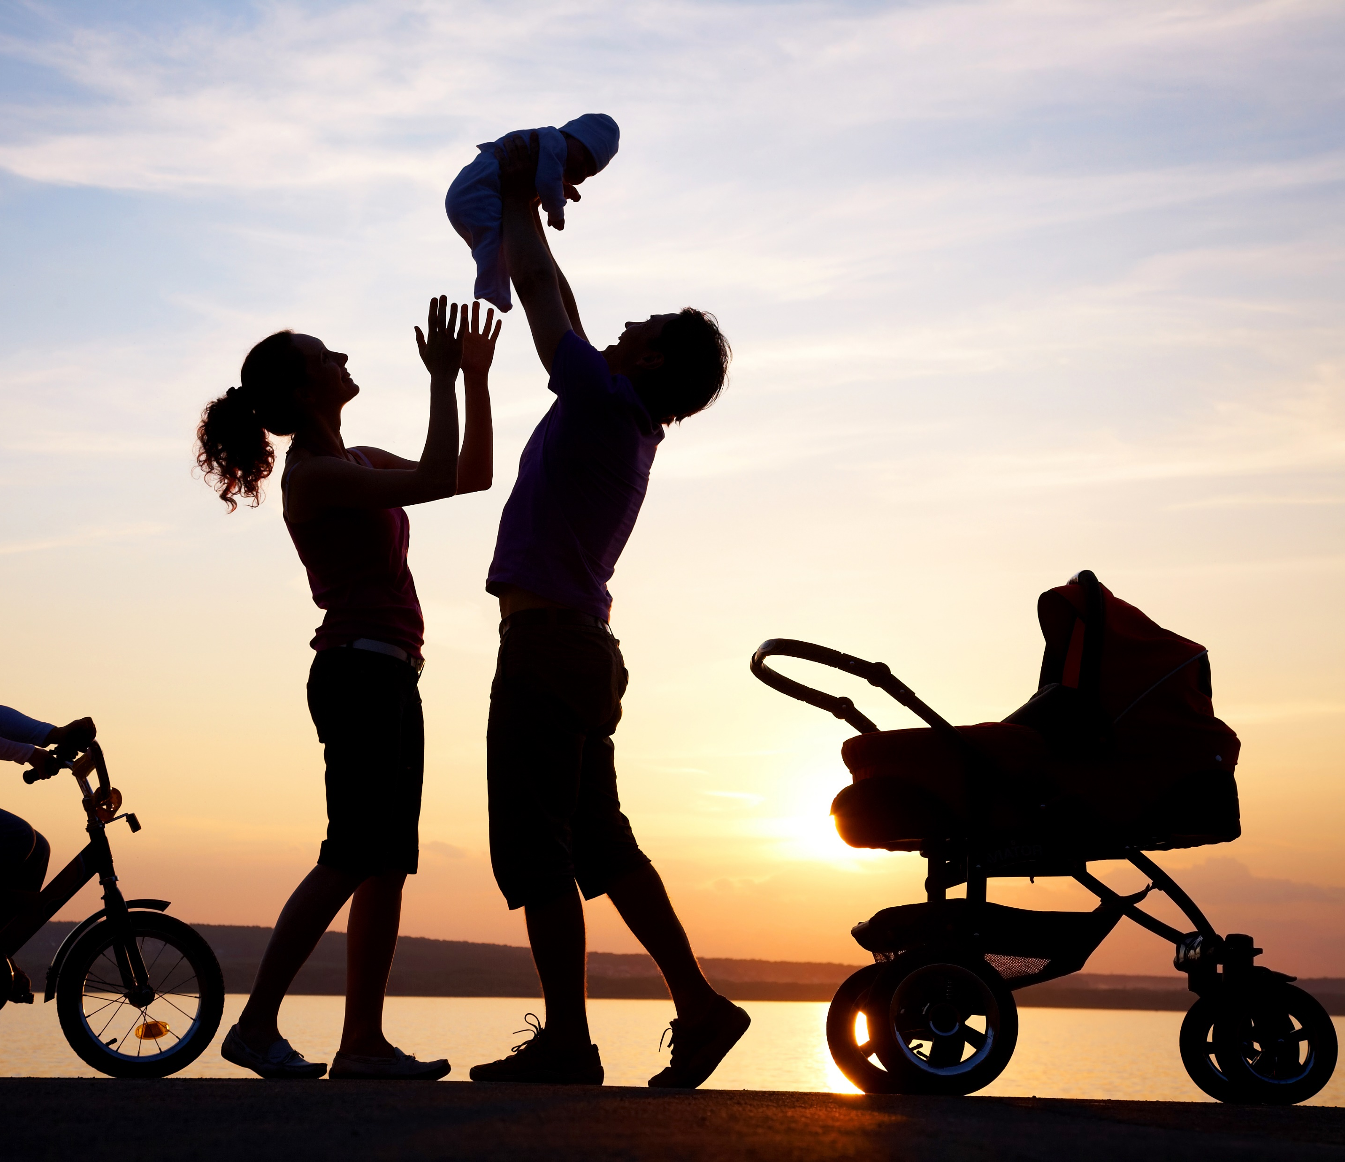
Význam a funkcia rodiny
Rodina ovplyvňuje život všetkých členov rodiny – či už ide o typickú kultúru vlastné tradície, alebo hodnoty, ktoré uznávajú.
Rodina :
jej hlavnou funkciou je výchova detí,
vytvára bezpečné prostredie,
ochraňuje všetkých členov rodiny (ochraňuje zdravie detí),
vytvára základné podmienky na existenciu,
vytvára priestor na prejavovanie vzájomnej úcty a podpory zdravého sebavedomia jej členov.

Slide 5
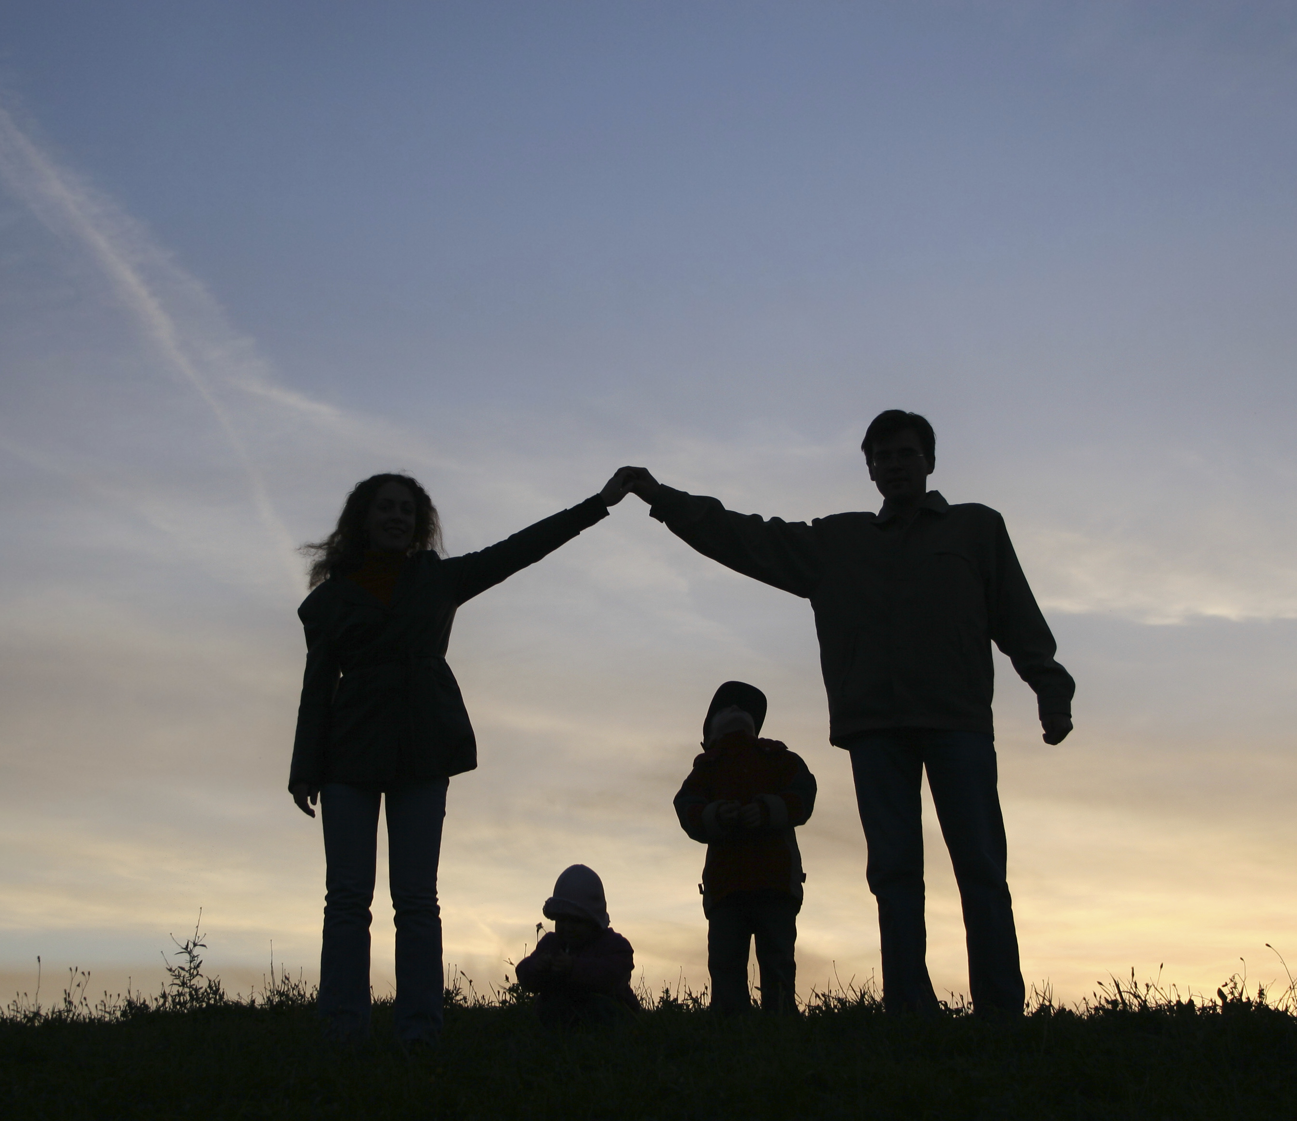
Práva a povinnosti detí
Práva:
právo na zdravý duševný a telesný rozvoj,
právo na výživu, bývanie a zdravotnícke služby,
právo na lásku, porozumenie a starostlivosť,
právo na vzdelanie.
Povinnosti:
prejavovať rodičom úctu,
pomáhať rodičom v domácnosti,
spolupracovať s rodičmi,
plniť si vzdelávacie povinnosti.

Slide 6
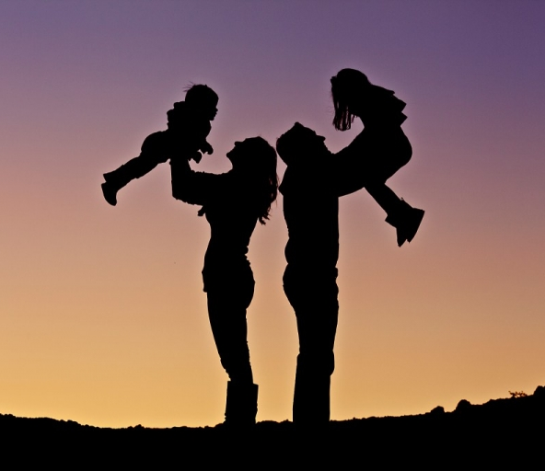
Práva a povinnosti rodičov
Práva rodičov:
právo na spoluprácu pri výchove detí,
právo na úctu od detí,
na pomoc od detí,
právo na to, aby dieťa neohrozovalo svoje zdravie.
Povinnosti rodičov:
zabezpečiť deťom zdravý vývin,
zastupovať záujmy detí,
dať deťom možnosť vyjadriť svoj názor,
zabezpečiť prístup detí k vzdelaniu.

Slide 7
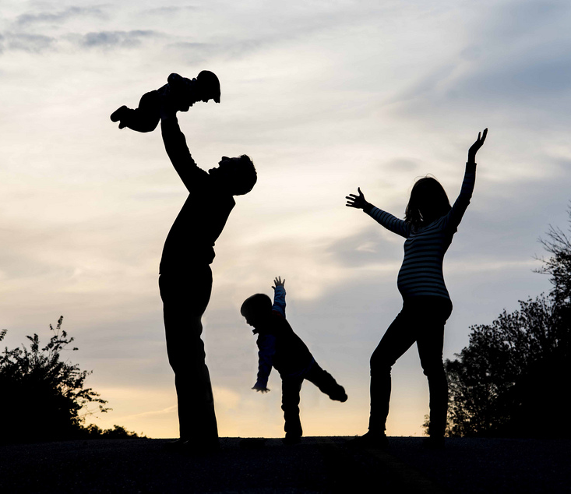
Pravidlá rodiny
Každá rodina by mala stanovené pravidlá, podľa ktorých funguje.
Pravidlá nám dodávajú istotu, bez nich by bol na svete chaos. Potrebujeme ich my všetci, aj deti. Nielen v škôlke a v škole, ale aj v rodine by mali byť nastavené pravidlá.
Vďaka nim dieťa vie, ako sa má správať, dokáže sa orientovať vo svete, ľahšie sa osamostatní a viac si verí.
Pravidlá rodiny sa týkajú všetkých členov rodiny, ktorí žijú v jednej domácnosti. Ich cieľom je nastaviť pohodu a pokoj.
Príklad pravidiel rodiny: správame sa k sebe slušne, hovoríme si pekné slová, počúvame sa navzájom, navzájom sa podporujeme, neubližujeme nikomu, nekričíme na seba, pomáhame si, vždy hovoríme pravdu, dodržiavame sľuby, hovoríme prosím a ďakujem, delíme sa s ostatnými, veľa sa smejeme, objímame sa, ospravedlníme sa, keď je to potrebné.

Slide 8
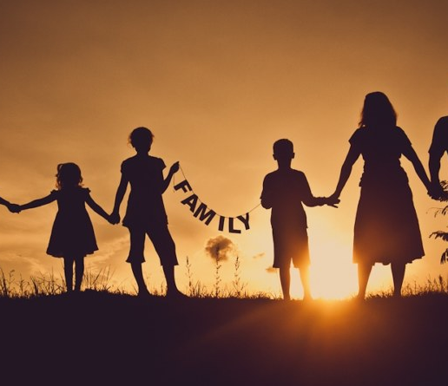
Moja rodina
Teraz si povieme niečo o Vašej rodine:
vymenujte členov svojej rodiny, povedzte kto to je a ako sa volá. (napríklad mamka Marianna, otec Juraj, sestra Sofia, ....)
nakresli obrázok svojej rodiny,
skúste spočítať, koľko členov Vašej rodiny žije s Vami doma, či už v dome alebo byte,
viete povedať, ktorý člen z celej Vašej rodiny je nastarší a najmladší? Koľko majú rokov?
aké pravidlá dodržiavate vo Vašej rodine?
viete povedať, čo u Vás doma robí mamka, čo robí otec, čo vy, starí rodičia?
napríklad mamka varí, stará sa o deti,...
otec rúbe drevo, opravuje doma veci,...
stará mama pečie koláče,...
ja pomáham otcovi, mamke s ....

Slide 9
Ďakujem za pozornosť .
Na záver si pustite pesničku :o)
https://www.youtube.com/watch?time_continue=2&v=HxucAxZePH0&feature=emb_logo

